Slide 1

Choose a dog
(Выбери собаку)
Долматов Максим

Slide 2

Суть проекта
Человек хочет собаку, но не знает какую, тогда на помощь приходит мой проект (приложение)
либо
Более распространенная ситуация, когда ребенок просит дом. питомца (собаку), но не знает какого именно, и на этом вопрос закрывается
Но на помощь приходит мой проект, где человек может выбрать собаку под свой тип или условия
Также в приложении имеется возможность найти подробную информацию о размерах разных пород! (с видео)

Slide 3
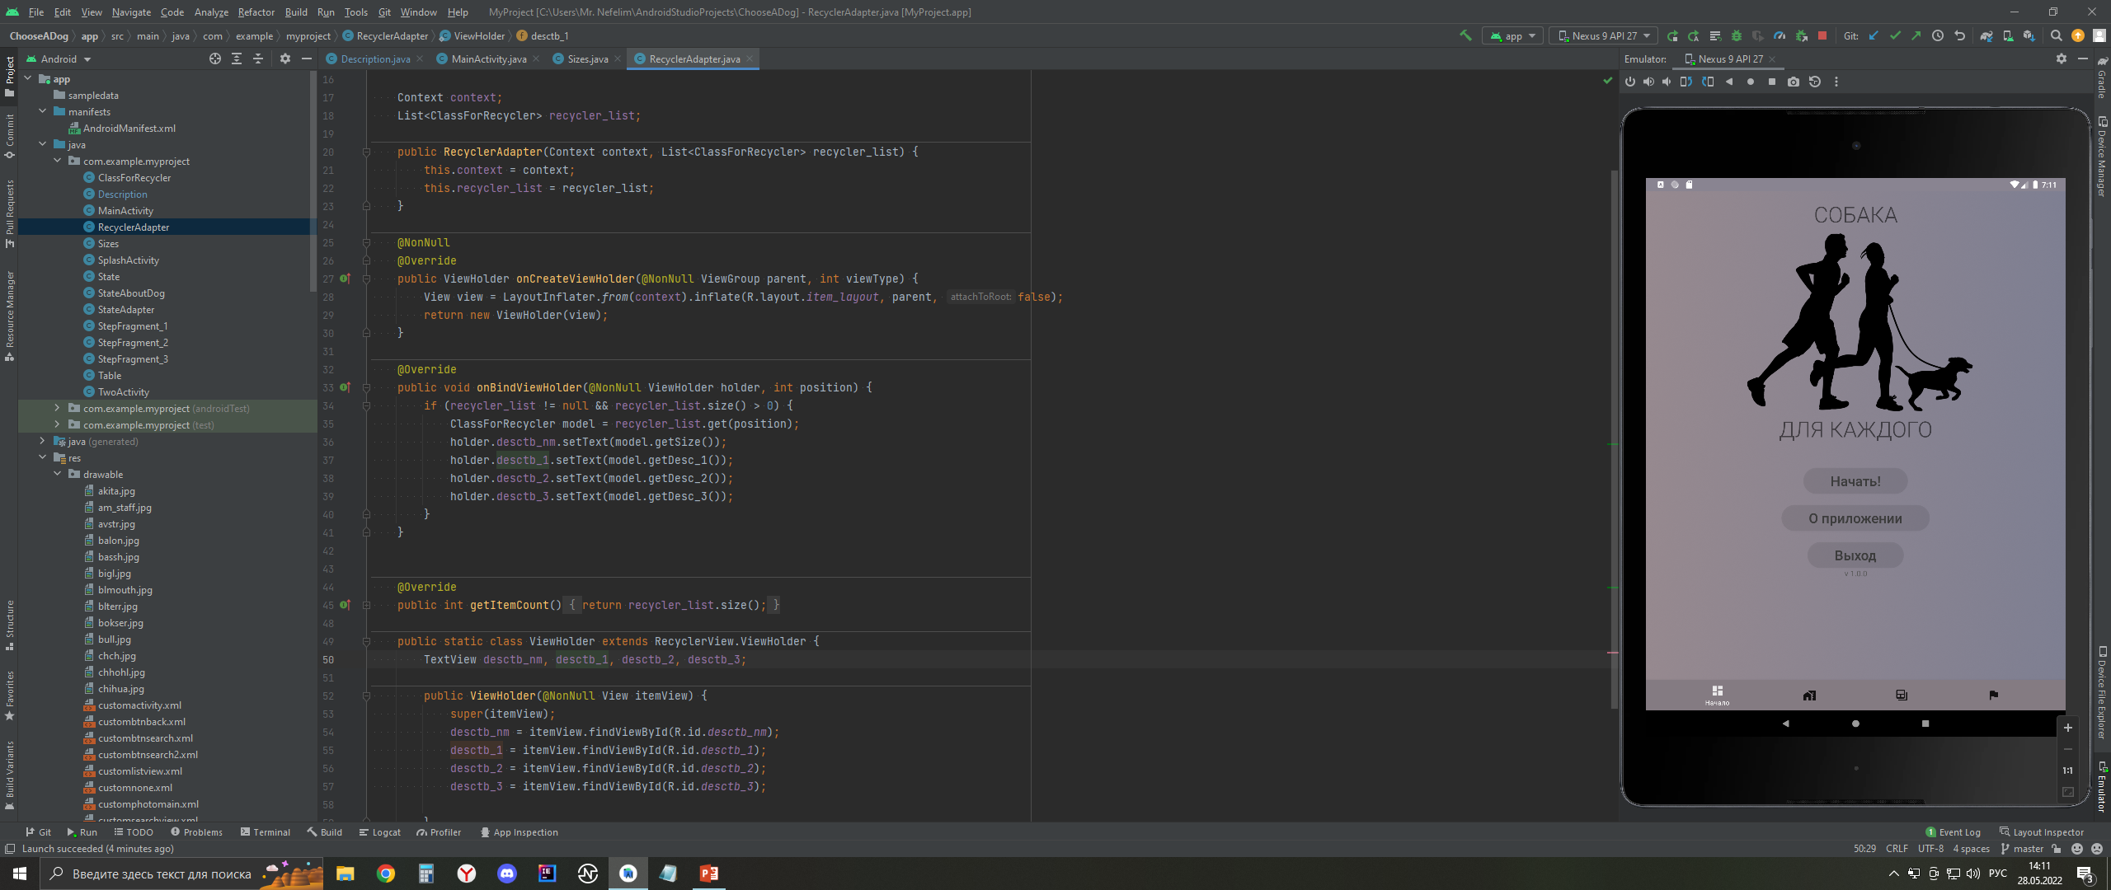
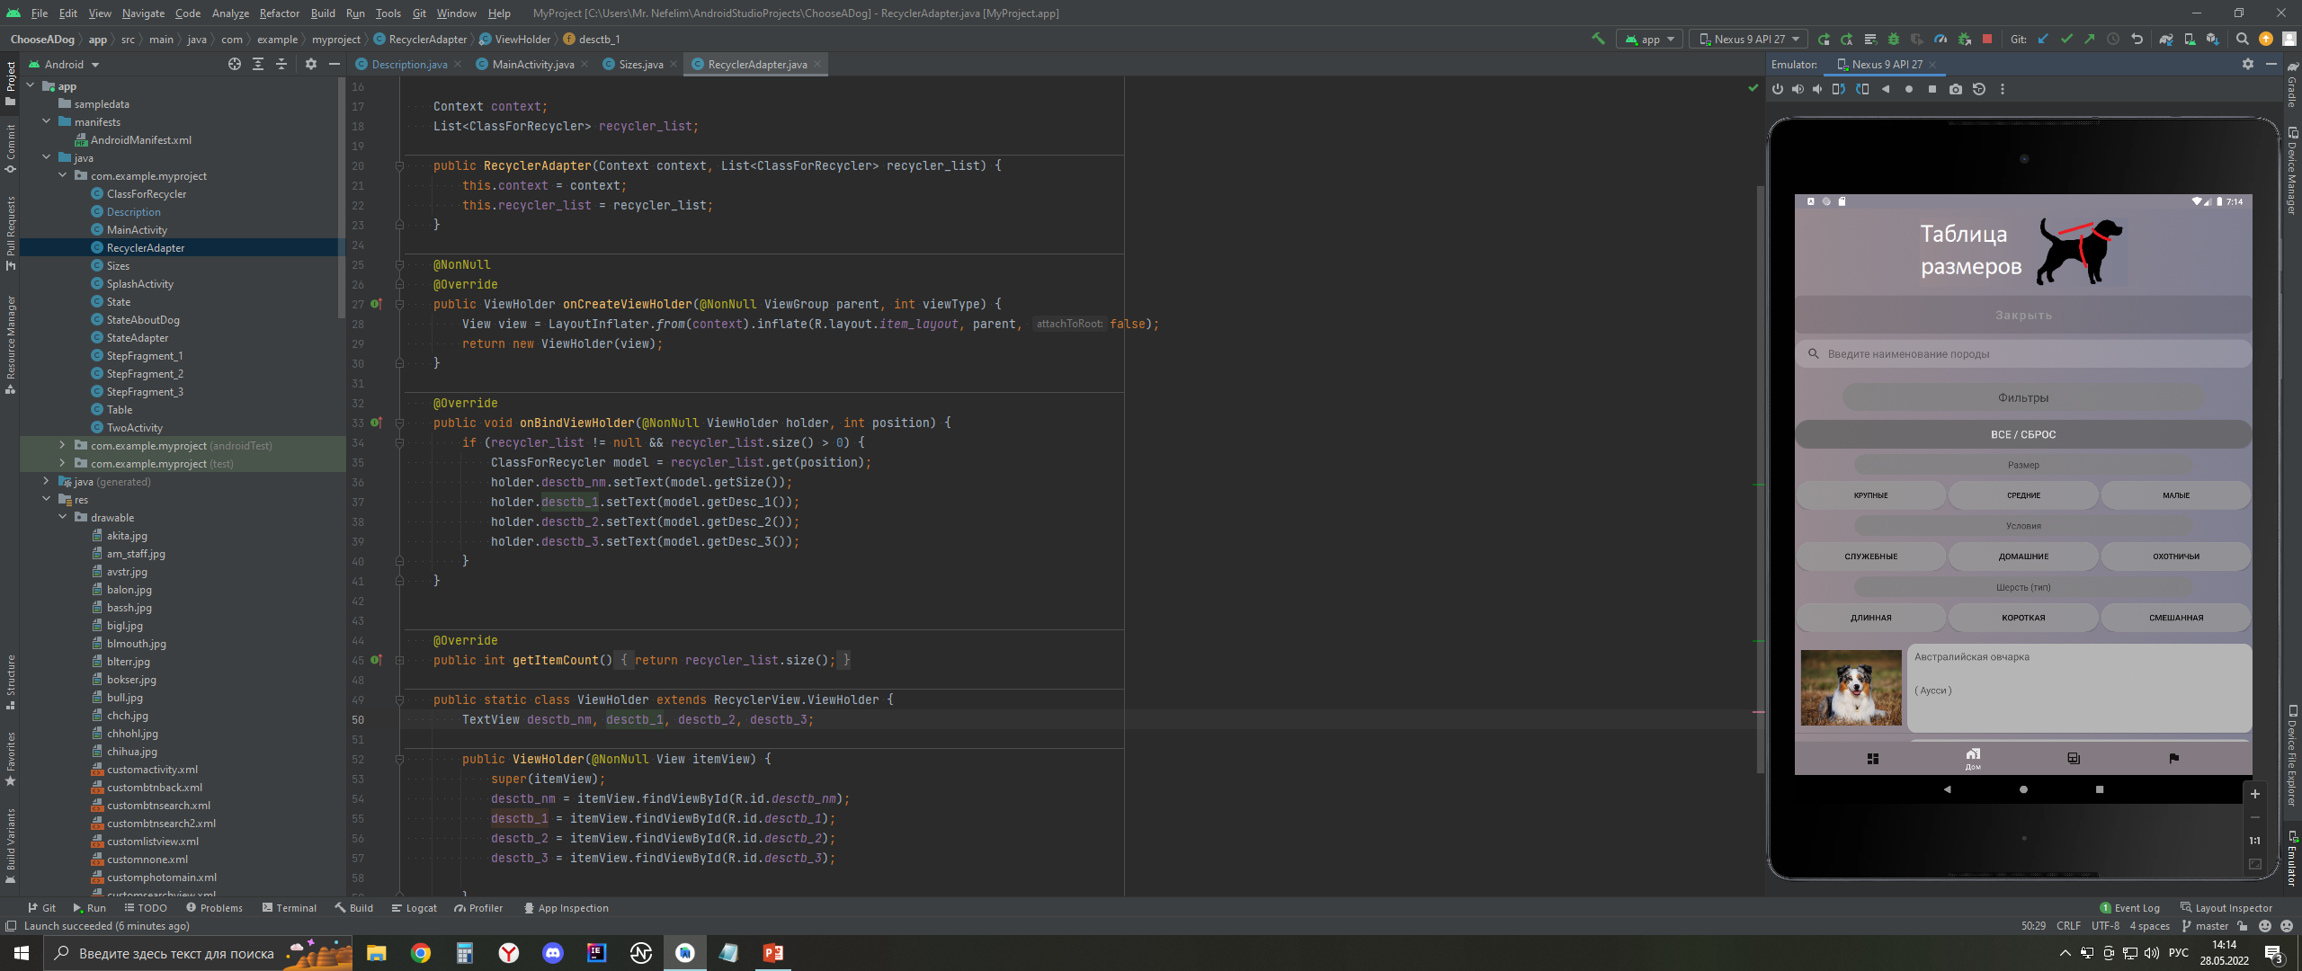
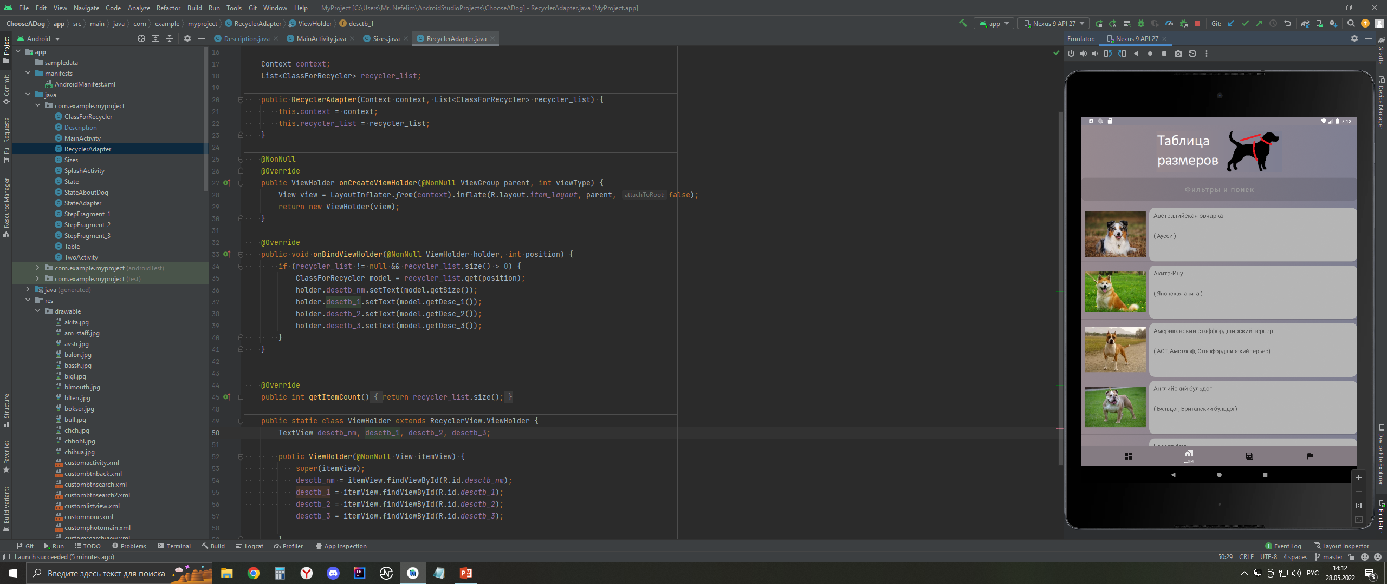
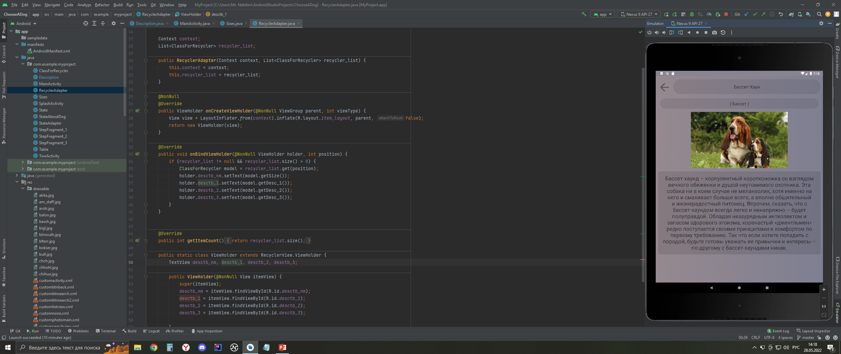
Скрины с приложения

Slide 4
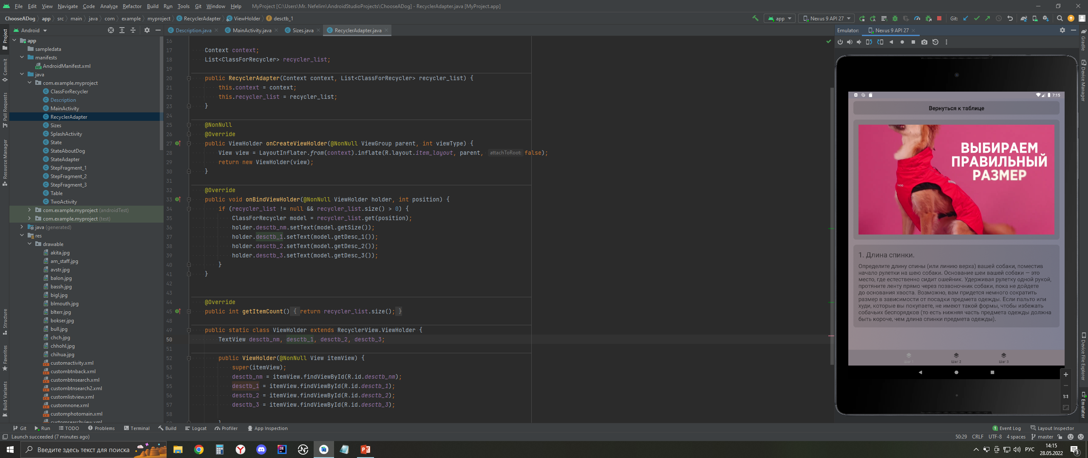
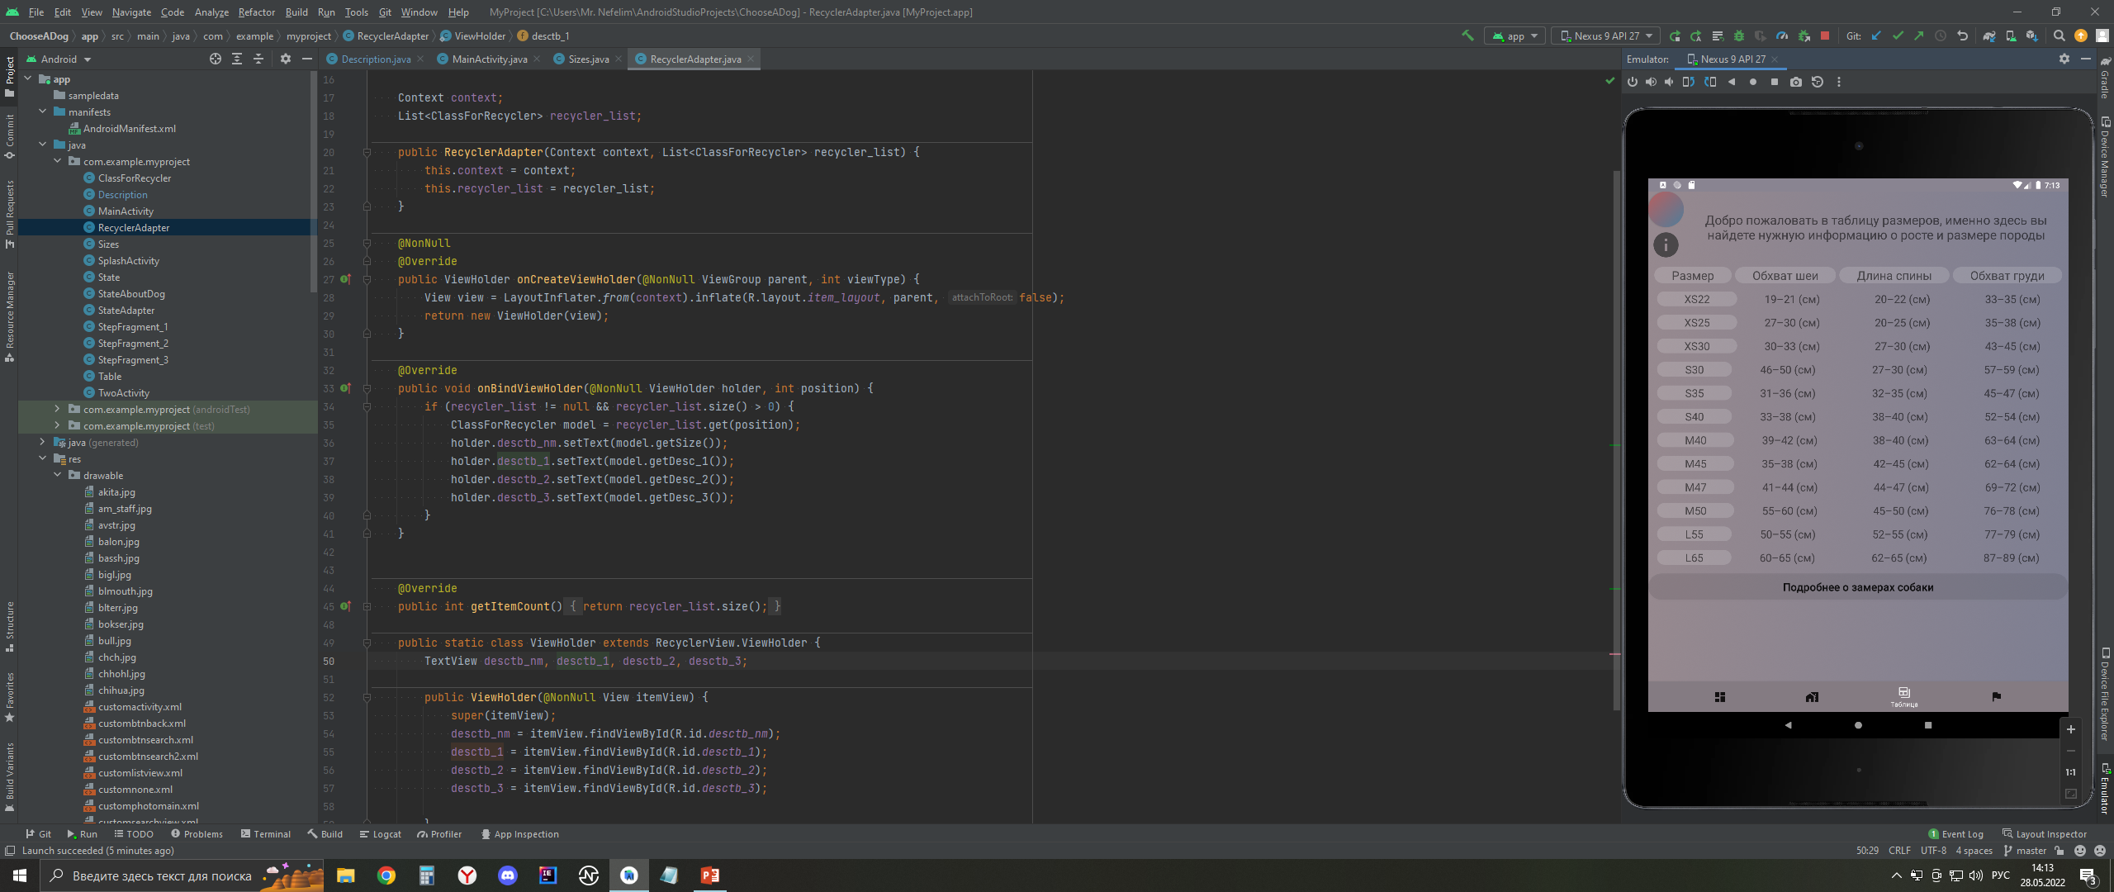
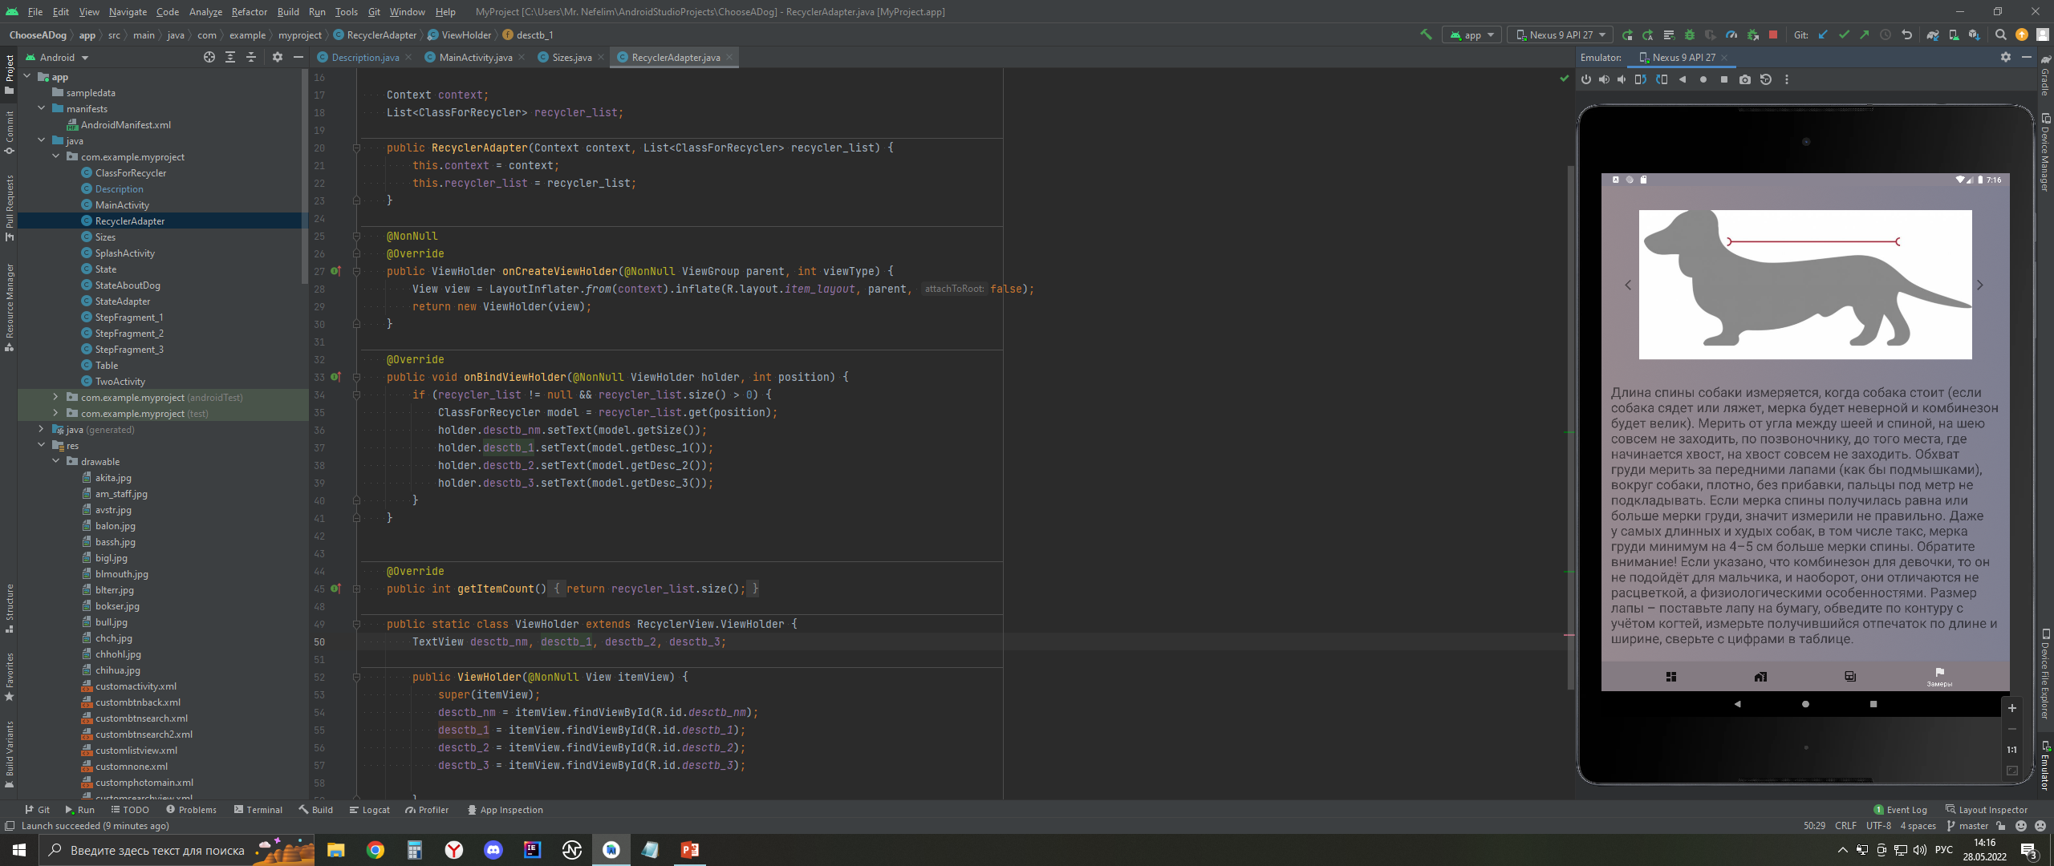

Slide 5
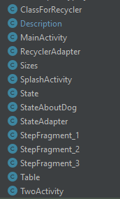
Классы
Для удобности разделим классы на группы
Отвечает за recyclerview
Отвечает за заполнение recycler
Отвечает за listview
Отвечают за fragment
Остальные просто привязаны к разметкам (смысла обсуждать нет)

Slide 6
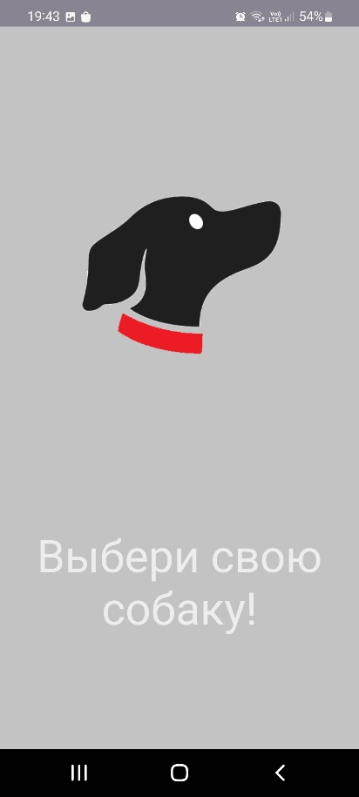
SplashActivity
Некий начальный экран, который проходит очень быстро( 1 сек ), на 12 android’e он уже встроен на все приложения автоматом
Thread thread = new Thread() { @Override public void run() { super.run(); try { sleep(887); } catch (Exception exception) {
exception.printStackTrace(); } finally { startActivity(new Intent(SplashActivity.this, MainActivity.class)); } } }; thread.start();

Slide 7
Сам listview и переход на него соответственно
private void setupList() { listView = findViewById(R.id.doglistview); StateAdapter dogadapter = new StateAdapter(getApplicationContext(), 0, stateList); listView.setAdapter(dogadapter);}
State avstrovch = new State("0", nm[0], snm[0], dsc[0], R.drawable.avstr); stateList.add(avstrovch);
private void setupOnClickListener() { listView.setOnItemClickListener((adapterView, view, position, l) -> { State selectedState = (State) (listView.getItemAtPosition(position)); Intent showDeital = new Intent(getApplicationContext(), StateAboutDog.class); showDeital.putExtra("id", selectedState.getId());
startActivity(showDeital); }); }

Slide 8
State StateAdapter и StateAboutDog
State имеет описание listview и в нем находятся getter’ы и setter’ы для переменных
public State(String id, String poroda, String secondporoda, String description, int imagedog) { this.id = id; this.poroda = poroda; this.secondporoda = secondporoda; this.description = description; this.imagedog = imagedog; }
StateAboutDog подвязана к разметке, и передает туда значения с StateAdapter, также есть setValues, где есть инфа о данных
private void getSelectedState() { Intent prevIntent = getIntent(); String parsStringID = prevIntent.getStringExtra("id"); selectedState = TwoActivity.stateList.get(Integer.parseInt(parsStringID));
}
StateAdapter хранит в себе основу list_item о котором поговорим позже
TextView textView = convertView.findViewById(R.id.dogname);
TextView textView2 = convertView.findViewById(R.id.dogdescription); TextView textView3 = convertView.findViewById(R.id.dogsecondporoda);

Slide 9
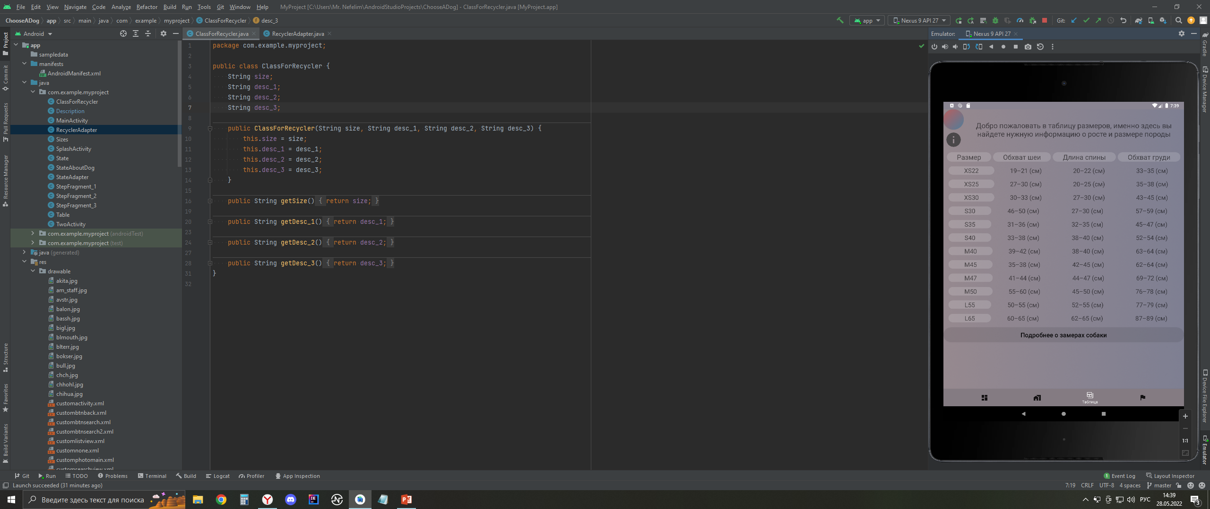
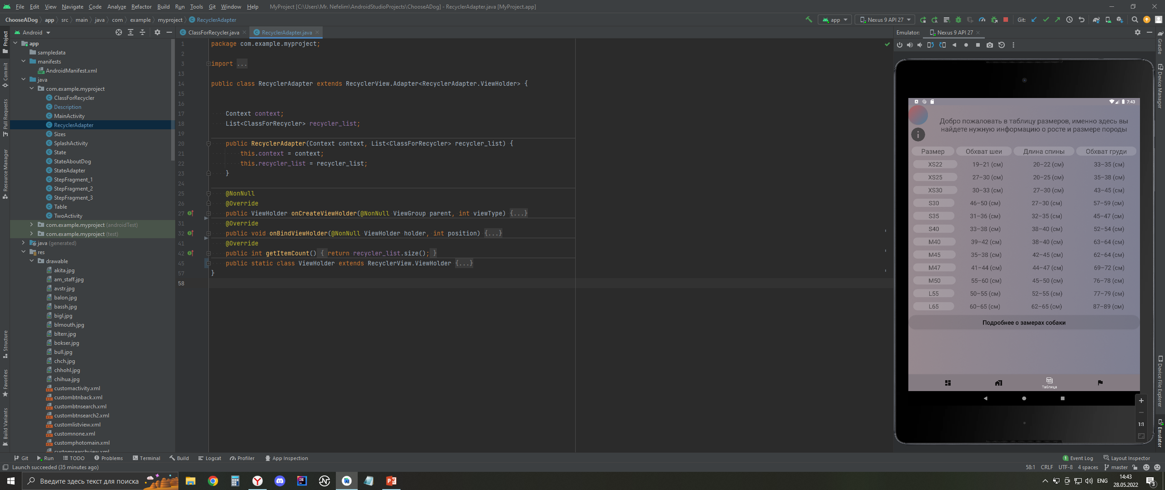
RecyclerView (для заполнения таблицы)
ClassForREcycler – для хранения getter’ов и объявления переменных
RecyclerAdapter – класс с использованием :

Slide 10
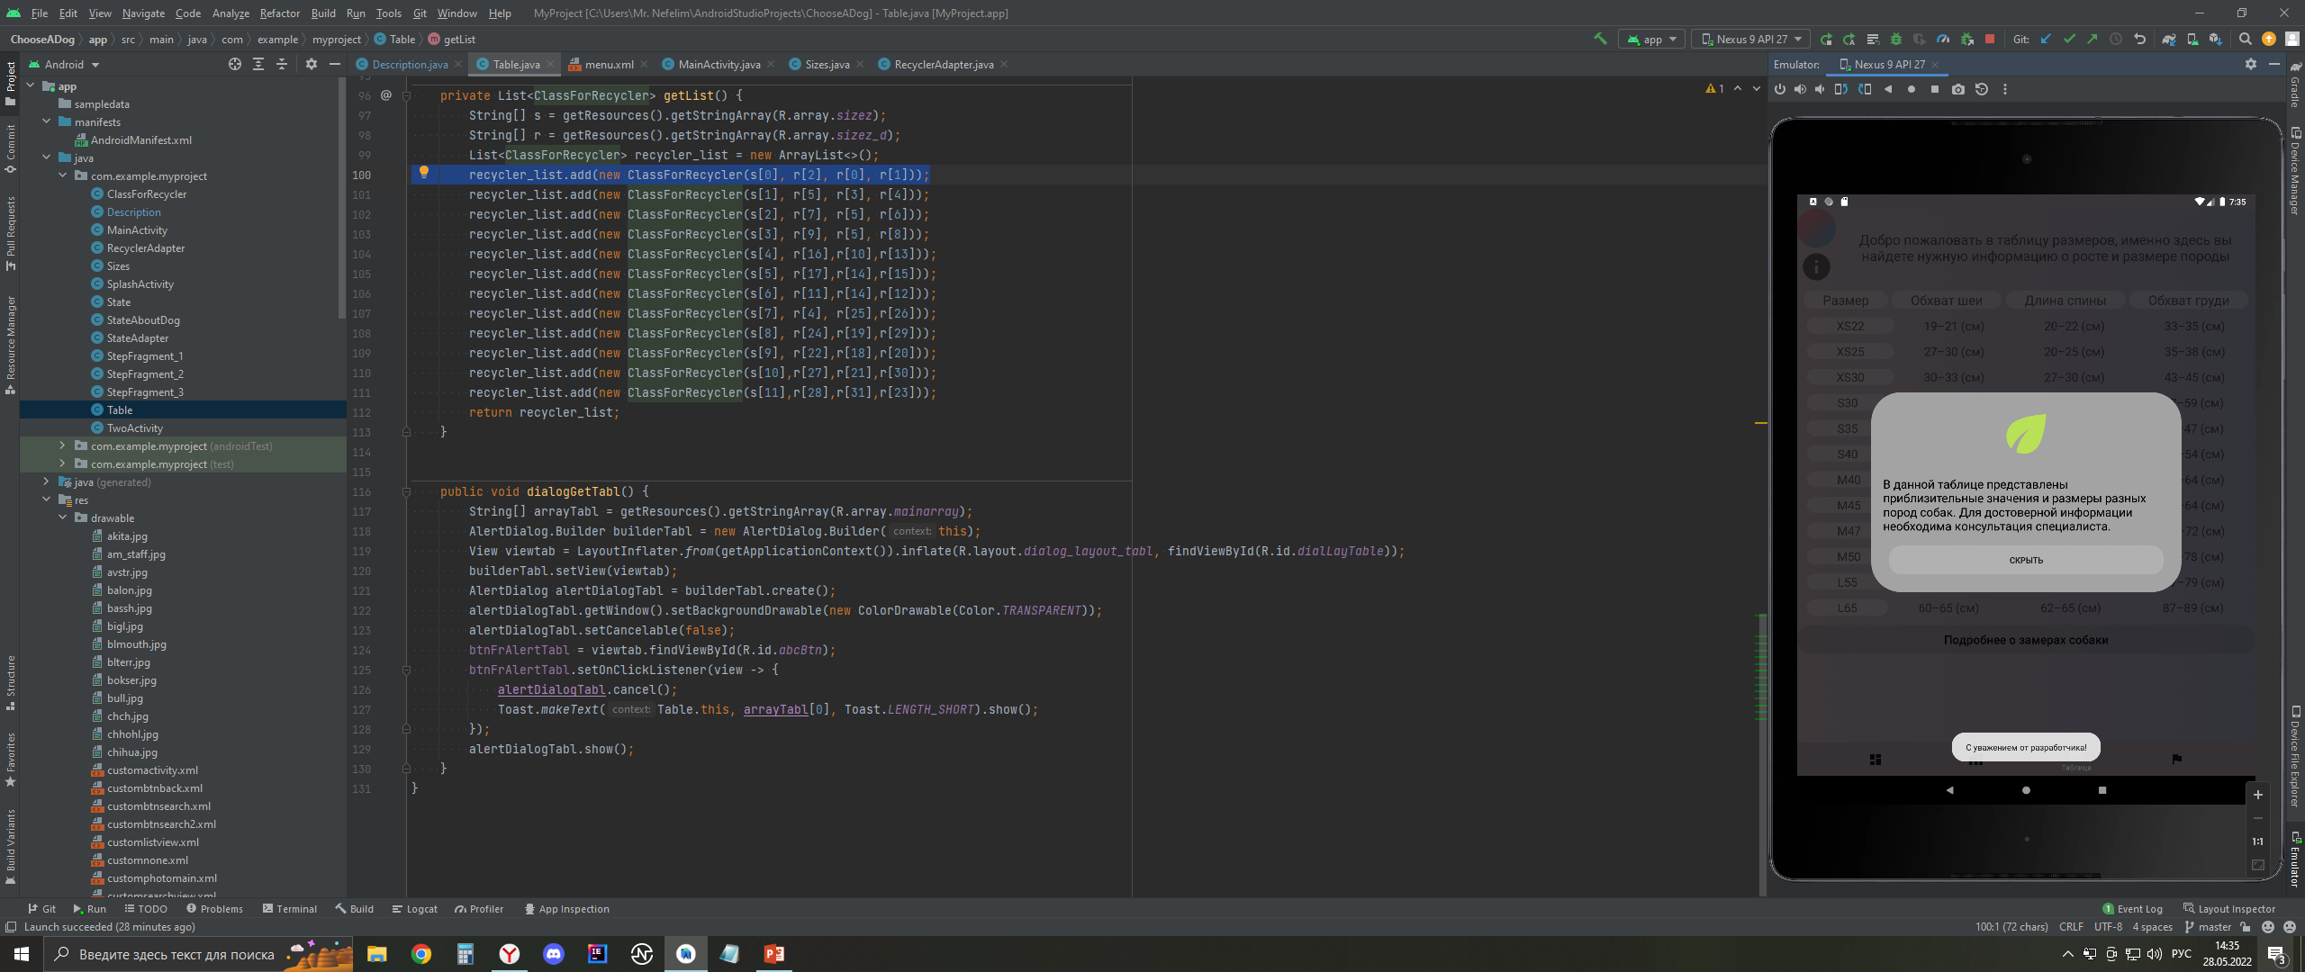
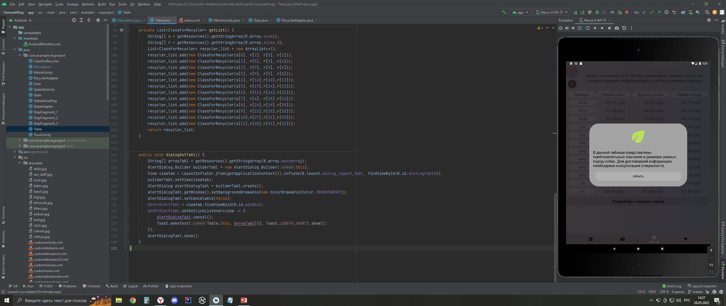
Table
private void setRecyclerView() { recycler_view.setHasFixedSize(true); recycler_view.setLayoutManager(new LinearLayoutManager(this)); adapter = new RecyclerAdapter(this, getList()); recycler_view.setAdapter(adapter); }
recycler_list.add(new ClassForRecycler(s[0], r[2], r[0], r[1]));
Программное заполнение таблицы

Slide 11
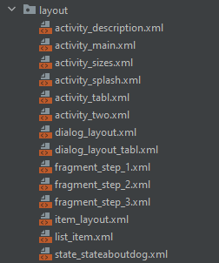
Разметки
Аналогично поступим и с разметками
Отвечает за видео, и fragment
Отвечает за краткосрочный splashscreen
Отвечает за таблицу
Fragment’ы
Отвечает за ячейку listview и переход на нее
Остальные отвечают за простые разметки с разными элементами

Slide 12
В общем и целом ( разметка )
<android.widget.Button android:id="@+id/smeshbtnfilter" android:layout_width="0dp" android:layout_height="match_parent" android:layout_marginLeft="2dp" android:layout_marginRight="2dp" android:layout_weight="1" android:background="@drawable/customtextview2" android:onClick="smeshbtn" android:text="@string/mixedtype" tools:ignore="OnClick,UsingOnClickInXml" />
<android.widget.SearchView android:id="@+id/stateListSearchView" android:layout_width="match_parent" android:layout_height="wrap_content" android:layout_marginTop="10dp«
android:layout_marginBottom="10dp" android:background="@drawable/customsearchview" android:iconifiedByDefault="false" android:queryHint="Введите наименование породы" />
<VideoView android:id="@+id/videodescription" android:layout_width="match_parent" android:layout_height="wrap_content" android:layout_marginLeft="18dp" android:layout_marginTop="18dp" android:layout_marginRight="18dp" android:layout_marginBottom="18dp" />
Тут ничего сверхъестественного, только прошу обратить внимание на background и на приписки android.widget.
На это сделан основной упор

Slide 13
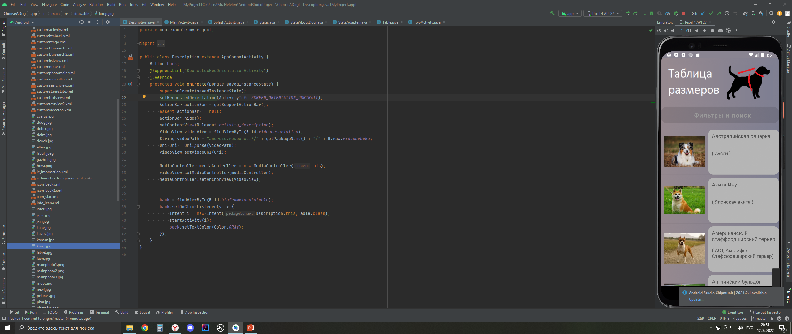

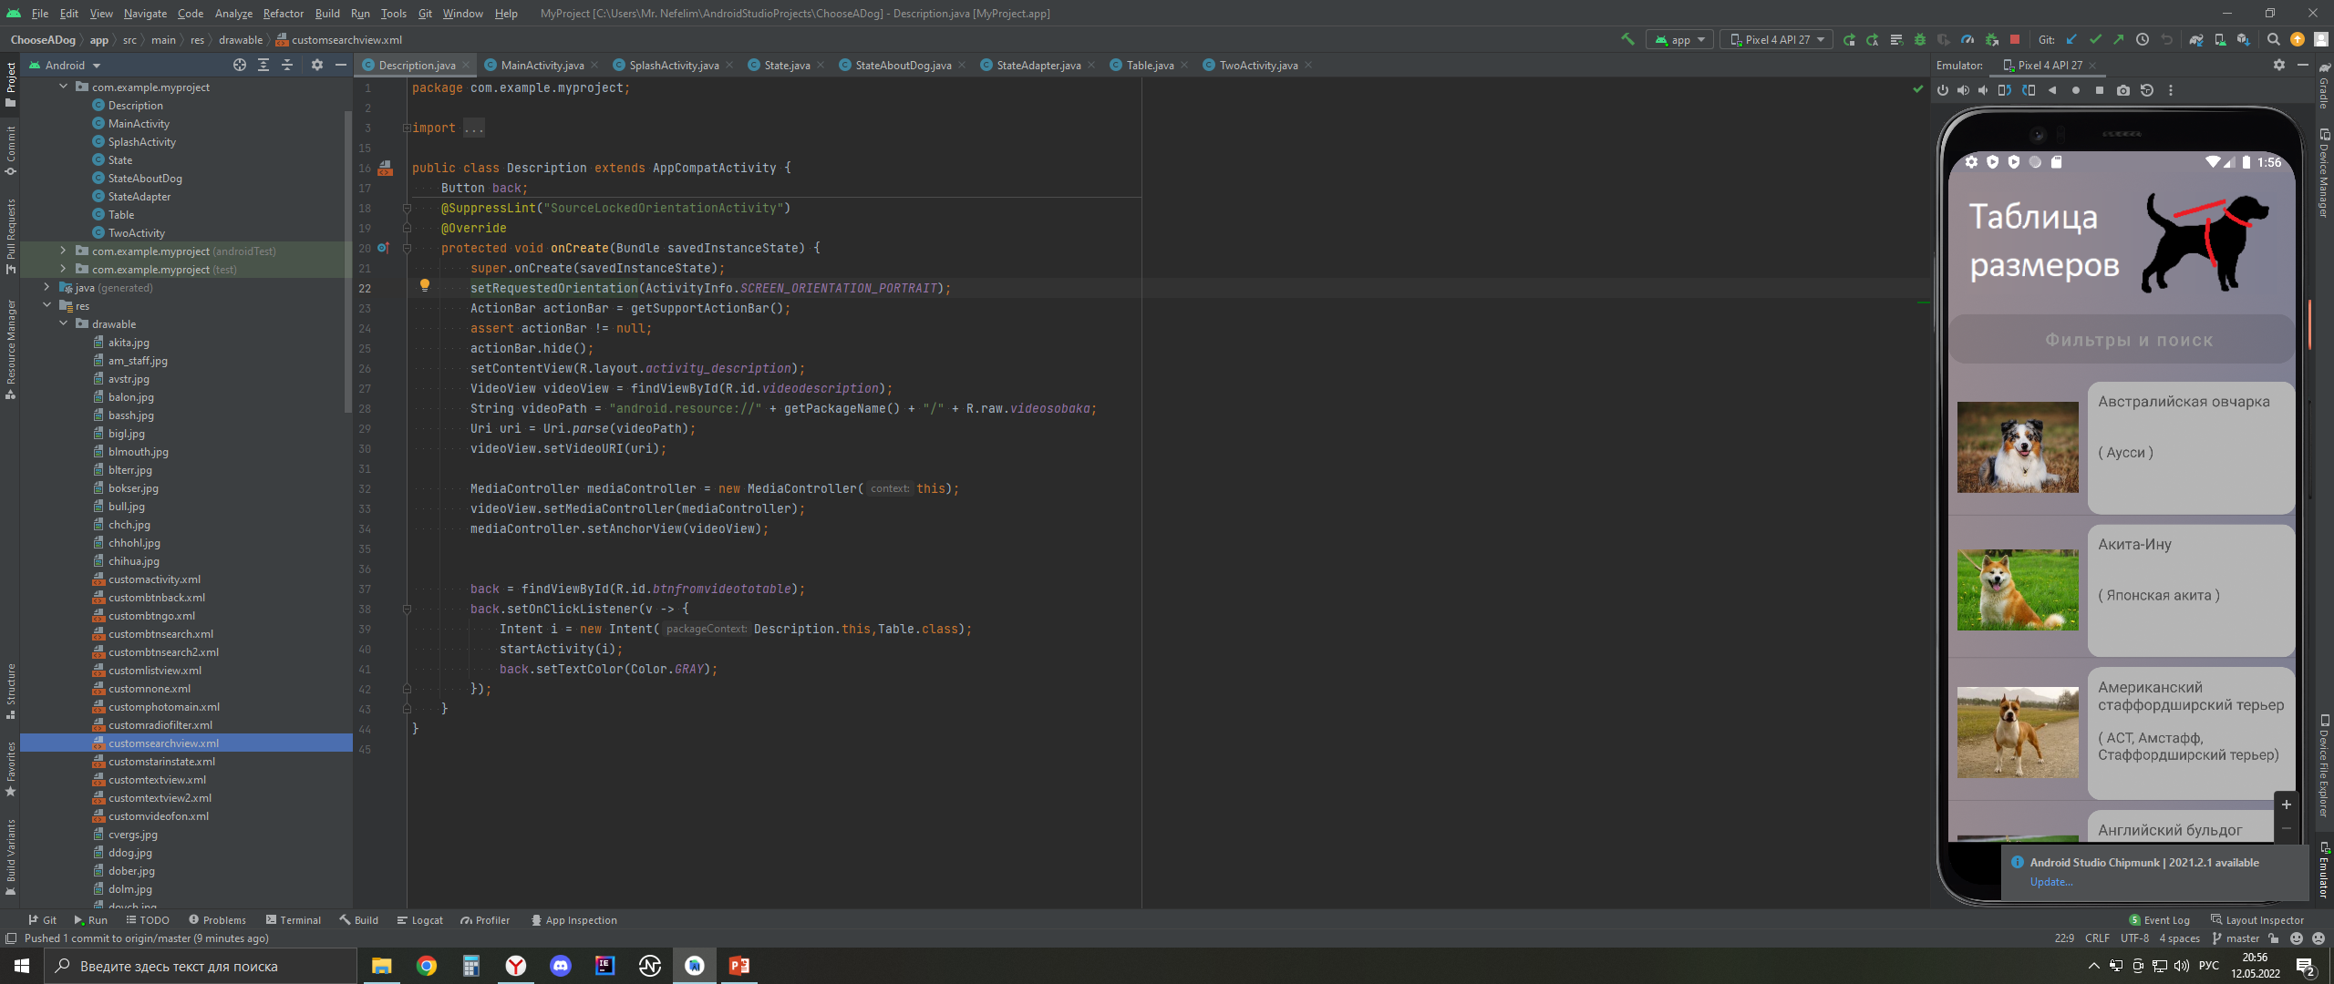
Drawable
Содержится около 70 разных элементов, каждый не имеет смысла обсуждать, так что возьмем по одному
Иконки, ярлыки
Custom layout to customization widgets
Фотографии (собаки, и в общем)

Slide 14
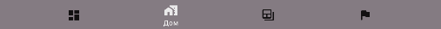
menu и bottom_navi
<?xml version="1.0" encoding="utf-8"?> <menu xmlns:android="http://schemas.android.com/apk/res/android"> <item android:id="@+id/start_menu" android:title="@string/start_m" android:icon="@drawable/icon_dashboard"/> <item android:id="@+id/home_menu" android:title="@string/home_m" android:icon="@drawable/icon_home"/> <item android:id="@+id/table_menu" android:title="@string/table_m" android:icon="@drawable/icon_table"/> <item android:id="@+id/desc_menu" android:title="@string/sizes_t" android:icon="@drawable/icon_description"/> </menu>
Создана вручную и используется для BottomNavigationView
Используется в коллабе с fragment’ами и активностями

Slide 15
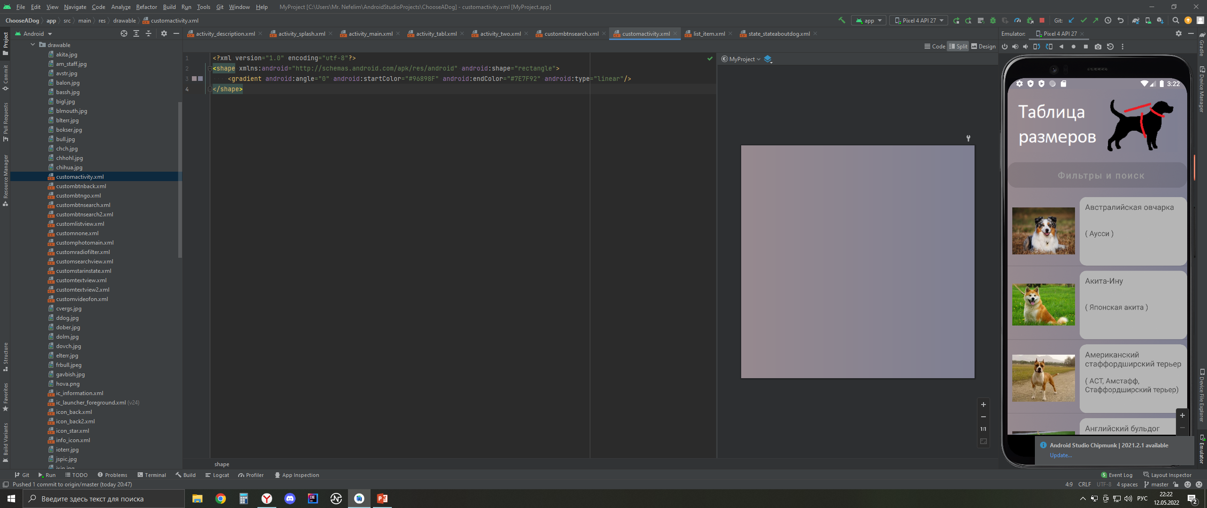
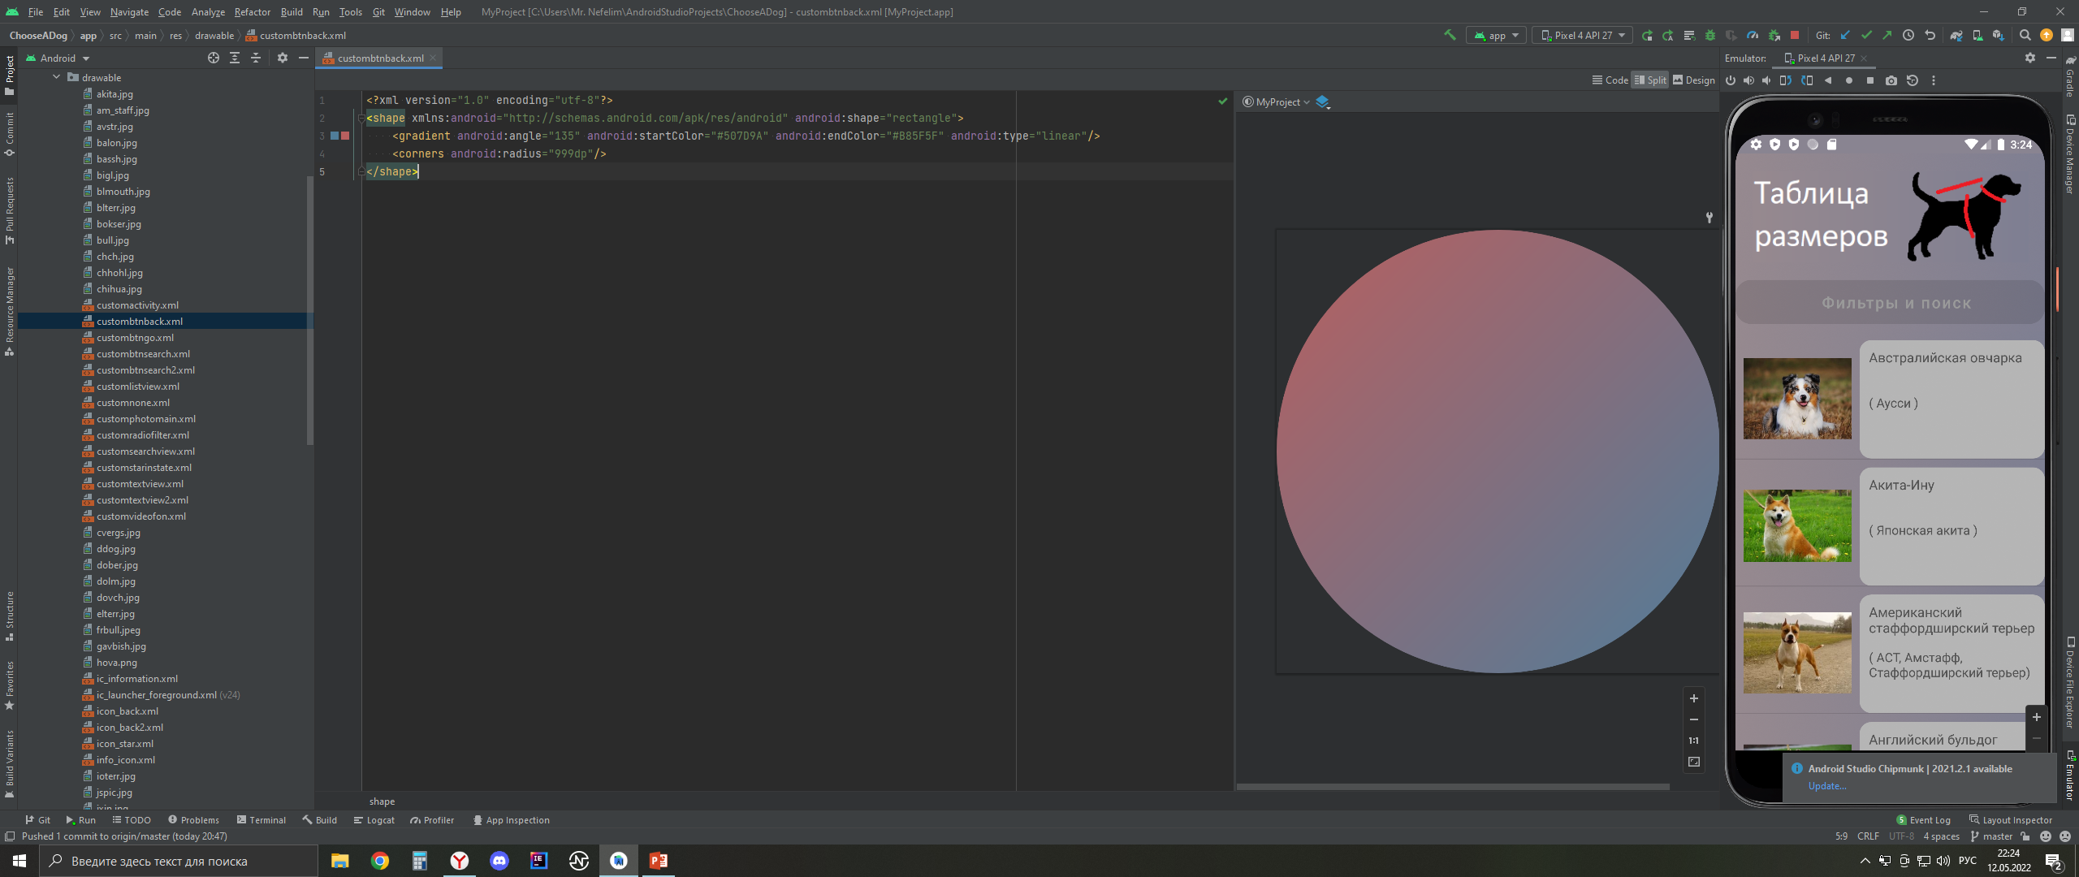
custom…. ( красивая разметка )
<?xml version="1.0" encoding="utf-8"?> <shape xmlns:android="http://schemas.android.com/apk/res/android" android:shape="rectangle"> <gradient android:angle="0" android:startColor="#96898F" android:endColor="#7E7F92" android:type="linear"/> </shape>
Background который используется на каждом шагу
android:background="@drawable/custombtnsearch”
<?xml version="1.0" encoding="utf-8"?> <shape xmlns:android="http://schemas.android.com/apk/res/android" android:shape="rectangle"> <gradient android:angle="135" android:startColor="#507D9A" android:endColor="#B85F5F" android:type="linear"/> <corners android:radius="999dp"/>
</shape>

Slide 16
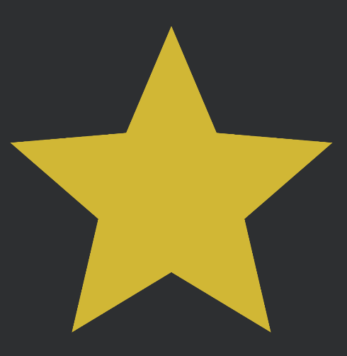
Icon (иконки или же Vector Asset)
<android.widget.Button android:id="@+id/btniform" android:layout_width="55dp" android:layout_height="55dp“
android:layout_gravity="center" android:layout_marginTop="5dp" android:onClick="showAlertDialogDesk" android:background="@drawable/info_icon" tools:ignore="UsingOnClickInXml" />
Пример использования на кнопке ( в таблице (info icon))
<vector android:alpha="0.75" android:height="55dp" android:tint="#313131" android:viewportHeight="24" android:viewportWidth="24" android:width="55dp" xmlns:android="http://schemas.android.com/apk/res/android"> <path android:fillColor="@android:color/white" android:pathData="M12,2C6.48,2 2,6.48 2,12s4.48,10 10,10 10,-4.48 10,-10S17.52,2 12,2zM13,17h-2v-6h2v6zM13,9h-2L11,7h2v2z"/>
</vector>

Slide 17
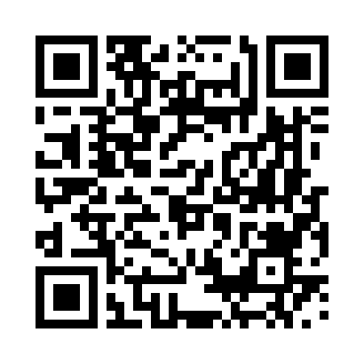


GitHub и приложение
Обязательно прочтите README в моем гите (ссылка справа), т.к в нем указана вся проделанная работа
Само приложение (Choose a dog)

